Slide 1
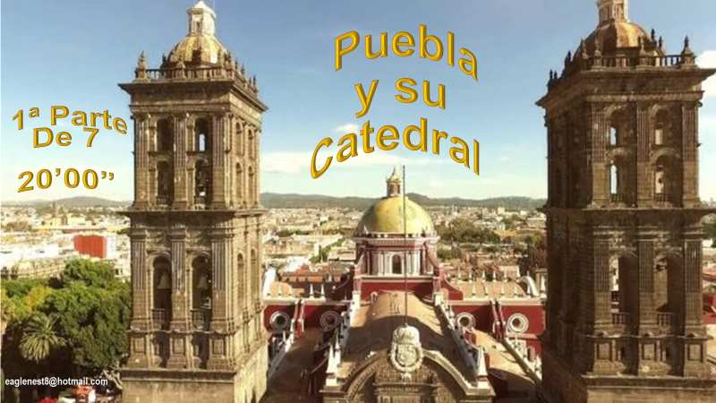

Slide 2
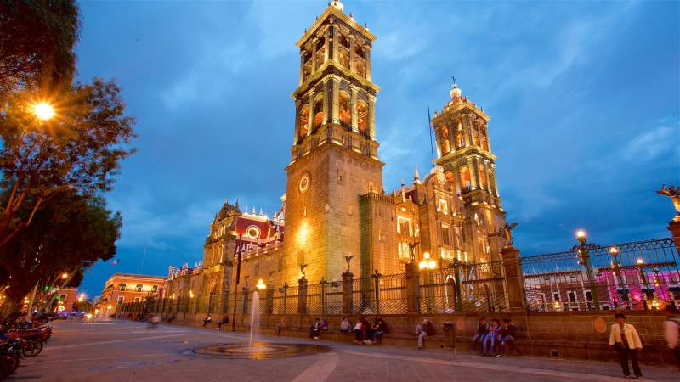



eaglenest8@hotmail.com
1ª Parte De 7
20’00”
Puebla
y su
Catedral .
____________________

Slide 3
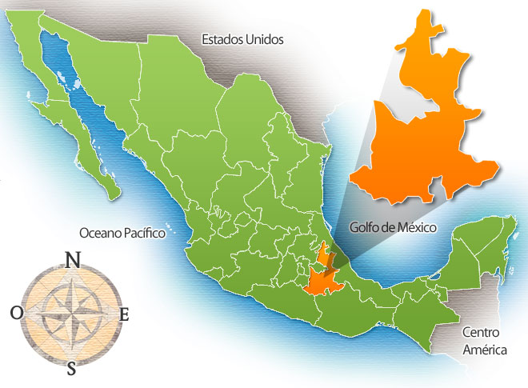
Estado
de
Puebla
d
Puebla
Coordenadas
19°02′34″N
98°11′54″W
Mexico

Slide 4
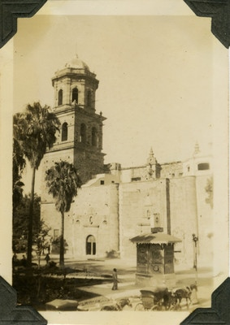
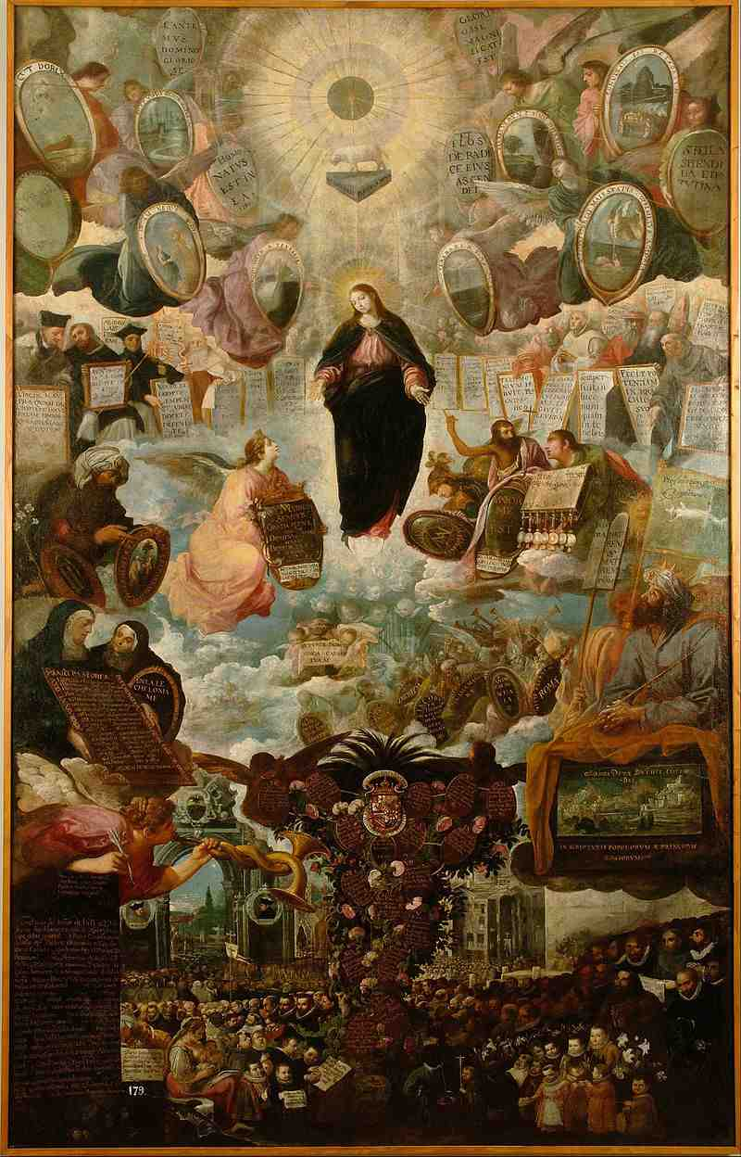
Alegoría de la virgen Inmaculada
de Juan de Roelas
La Catedral Basílica de Puebla, como se conoce a la catedral
de Nuestra Señora de la Inmaculada Concepción
de acuerdo a su advocación mariana,
es la sede episcopal de la arquidiócesis de Puebla.
Es uno de las más importantes inmuebles del centro histórico
declarado patrimonio de la humanidad.
Tiene la prerrogativa de ser el primer templo suntuoso
que bajo buenos diseños se hizo en América, consagrada en 1649
se adelantó a la Metropolitana de México que fue dedicada 1653.
La actual catedral de estilo herreriano,
fue construida entre los siglos XVI y XVII,
y sustituyó a la anterior que existió en lo que hoy es el atrio.
Del inicio de su construcción en 1575 a su consagración
transcurrieron 74 años que se ubican durante el periodo
de tres reyes de España, Felipe II, Felipe III y Felipe IV.

Slide 5
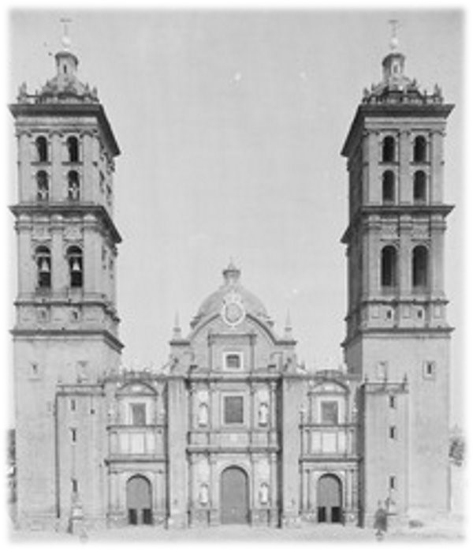
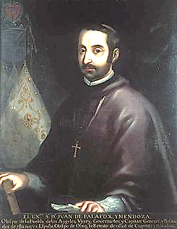
Juan de Palafox y Mendoza
Los contratiempos a lo largo de esos años
permitieron numerosas modificaciones a la traza original.
Para 1624 las obras se suspendieron en su totalidad
hasta el arribo del obispo Juan de Palafox y Mendoza
en julio de 1640, quien retomó las obras con decidido entusiasmo.
Las nuevas reformas dieron una mayor elevación
a la nave central por encima de las procesionales
permitiendo el paso de la luz natural
y dándole un aspecto de estructura piramidal.
Fue consagrada por el obispo Juan de Palafox y Mendoza
el 18 de abril de 1649 sin haber sido totalmente terminada.
El espacio que ocupa es de planta rectangular
recargada en la esquina de otra planta más grande,
formando un gran espacio para el atrio.

Slide 6
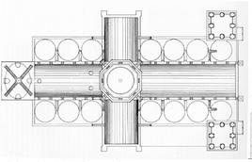
El edificio se organiza en cinco naves:
una central, dos laterales y dos de capillas hornacinas, destaca su fachada de estilo renacentista.
DistribuciónDe la Catedral Basílica de Nuestra Señora
de la Inmaculada Concepción
de Puebla, México
Anexo a su parte posterior se halla un edificio para oficinas de la Mitra,
su antigua sede, y el edificio de la capilla llamada Ochavo.

Slide 7
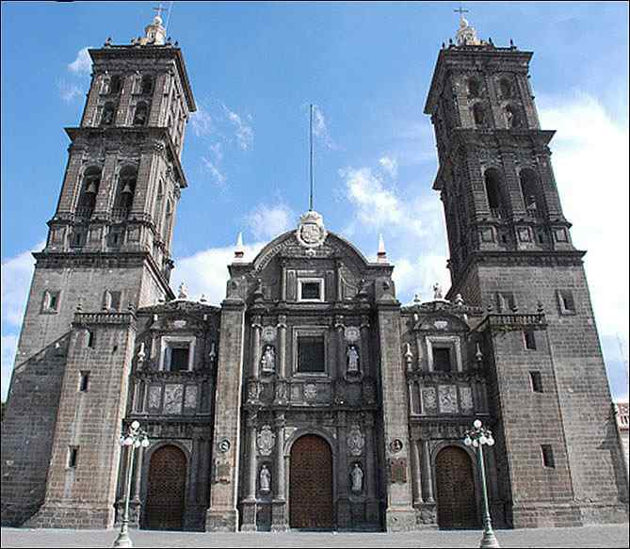
Con sus poco más de 70 metros de altura fue la iglesia más alta de las colonias españolas.
La catedral es considerada
como uno de los museos más importantes
de arte novohispano y posterior
por los tesoros que alberga.
A lo largo de los siglos se ha enriquecido
en obras de pintura, escultura, orfebrería
y carpintería de gran calidad artística,
así como sus decorados,
las grandes puertas entableradas,
cancelería y los tesoros de la sacristía
que resguardan los ricos ornamentos sacerdotales bordados con hilo de oro y plata, vasos sagrados, cálices, copones, relicarios y cruces bañados en oro
de incrustaciones de joyas y diamantes.
Su archivo histórico posee documentos
que datan de la fundación de la ciudad
y muchos están en espera de ser clasificados.

Slide 8
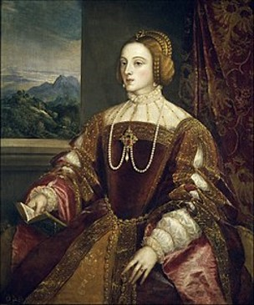
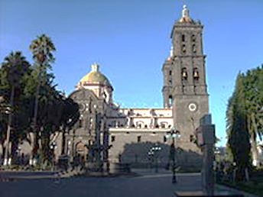
La Catedral desde la Plaza Mayor o Zócalo
La primera iglesia
Una vez que la reina Isabel de Portugal, esposa de Carlos V,
autorizó el 18 de enero de 1531, por petición de la Real Audiencia,
la fundación de un pueblo de cristianos españoles en la provincia
de Tlaxcala, en el lugar llamado Cuetlaxcoapan,
se hizo necesario la construcción del primer templo parroquial
de la ciudad para lo cual se decidió hacerlo frente a la Plaza Mayor en el que se llamaría portal de Borja
(y a partir de 1852 Portal Iturbide),
se ubicaba en la mediania de la calle colindando en ambos lados con los solares concedidos
a los primeros vecinos de la ciudad, el alcalde mayor Hernando de Elgueta y Alonso González,
a quienes se les dio licencia para edificar portales.
En la sacristía de esta parroquia se hizo una junta el 16 de mayo de 1535 con cincuenta y siete personas
las que suscribieron ante escribano con el fin de iniciar la construcción de una nueva iglesia más grande,
en tanto que el obispo Julián Garcés anunciaba, en junta general con el pueblo,
su intención de construir un nuevo templo.

Slide 9
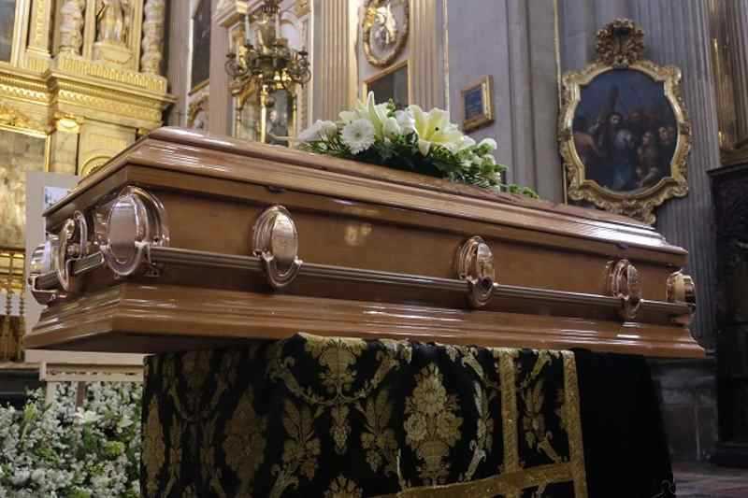
La antigua Iglesia Mayor
En 1537, una vez que la nueva ciudad tuvo las condiciones mínimas
para que ahí residiera el obispo Garcés, el Cabildo pidió entre otras cosas
su traslado, lo que ocurrió
el 3 de octubre de 1539 con la anuencia del virrey Antonio de Mendoza,
por ello la catedral del obispo ocuparía pequeños y provisionales edificios
hasta no haber el definitivo.
En 1543, se aprobó por cédula real
del Emperador Carlos V, la edificación de un templo para la nueva sede obispal la cual recibió el nuevo obispo
fray Martín Sarmiento de Ojacastro pues Garcés había fallecido
el año anterior.

Slide 10
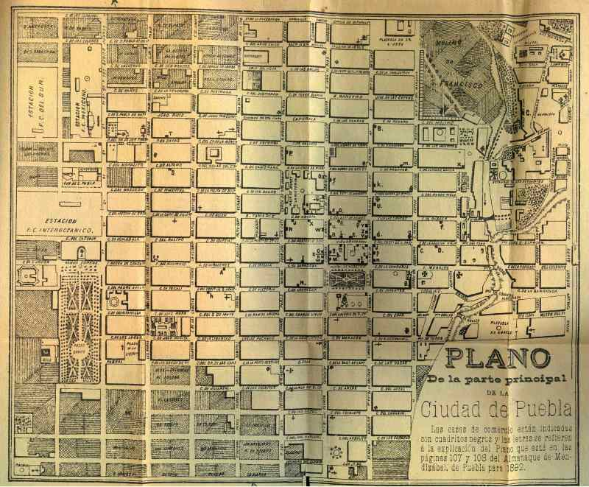
En tanto, el espacio dedicado al templo
junto a la Plaza Mayor
había sido ocupado por primitivos moradores y hubo necesidad de comprar las casas
recién construidas por ellos.
Desde su fundación, la colonia española había sido proyectada para conformar
un conjunto de manzanas rectangulares,
en la que se reservó un gran espacio central para la dicha Plaza y a su lado quedó otra,
la que después de los primeros años
de indefinición sobre su uso
se convertiría en Iglesia Mayor.
Esta se comenzó a edificar el 29 de agosto
de 1535 con la ayuda económica
del obispo Ojacastro y colonos de la ciudad
en la que se colocó la primera piedra, asistiendo el corregidor Hernández de Elgueta y el alcalde Alonso Martín Partidor.

Slide 11
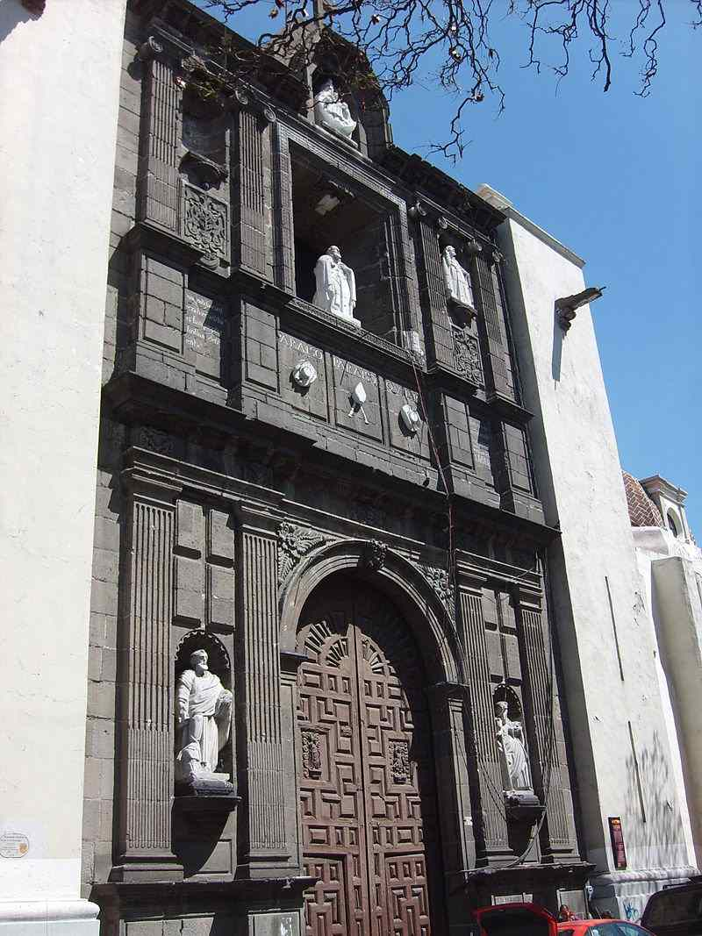
El templo de 1535 estaba en el mismo espacio que hoy ocupa la Catedral, sin embargo aún se discute
su posición exacta, mas no su orientación, de norte a sur, es decir de cara a la Plaza Mayor.
Su construcción, de acuerdo a sus coetáneos era mediocre,
sin embargo Motolinia escribió en 1541
“es muy solemne, y más fuerte y mayor que todas
cuantas hasta hoy hay edificadas en toda la Nueva España.
Es de tres naves y los pilares de muy buena piedra negra
y de buen grano, con sus tres puertas, en las cuales hay tres portadas muy labradas y de mucha obra”.
Por la calidad de sus materiales hubo que ser reparada en varias ocasiones en las que el Templo de la Concordia sirvió de Catedral.
La modesta iglesia Mayor no correspondía a las pretensiones
de los habitantes de la ciudad de los ángeles quienes habían solicitado
su ampliación hasta que al fin lograron la anuencia del rey
para construir una nueva Catedral.
el Templo de la Concordia
sirvió de Catedral

Slide 12
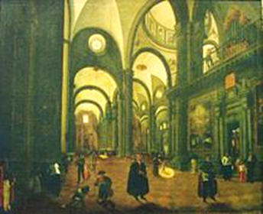
óleo de José Manzo
La nueva Catedral
Nave procesional del evangelio
de la catedral de Puebla, siglo XIX,
óleo de José Manzo,
quien transformó algunos de los retablos barrocos de las capillas al estilo neoclásico.
Las órdenes para realizar los proyectos
y asuntos preparatorios se llevaron
muchos años, ya una cédula de 1552 firmada por el príncipe Felipe en Monzón recomendaba que se pusiera manos
a la obra y aún la ayuda ofrecida por el rey en el año 1560 no fue aprovechada
por falta de recursos.
Se tuvo que comprar al mismo
Alonso Martín Partidor dueño de las casas donde se edificaría la catedral.

Slide 13
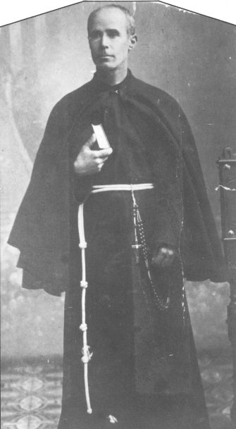
Por fin el 18 de noviembre de 1575 se comenzaron los trabajos de construcción.
El arquitecto inicial fue el español Francisco Becerra designado maestro mayor junto con Juan de Cigorondo, obrero mayor, quienes prepararon la traza
y modelo así como el interior y el exterior mostrándolos al Deán y al Cabildo
de la Catedral y al ser aprobados se les entregaron los terrenos
y las instrucciones para echar cimientos.
Al principio los trabajos recibieron un impulso importante
y el virrey mismo ordenó que los indios de Cholula y Tlaxcala
participaran en la construcción de la Catedral.
Padre Francisco Becerra
El edificio debía centrarse longitudinalmente en la gran manzana
que se le destinó cargado hacia la parte oriental con un atrio al frente
que entre sus funciones tendría la de cementerio,
este último con el tiempo sería objeto de varios proyectos de construcción
para cerrarlo y abarcar frente a los pies del templo el Sagrario catedralicio.
La dirección del edificio seria oriente-poniente, por lo que la Plaza Mayor
de la Ciudad quedaría a su costado norte.

Slide 14
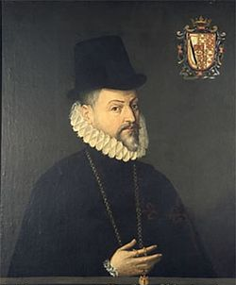
Alvaro Manrrique de Zuñiga
En 1580 Francisco Becerra salió de México llamado
por el virrey del Perú para realizar las obras de la catedral
de Quito y Cuzco dejando inconclusas las obras de la catedral, que fueron retomadas entre 1587 y 1590
por orden del virrey Álvaro Manrique de Zúñiga
sobre la base de una nueva traza y en las que tuvieron
que trabajar naturales de Tlaxcala y Cholula.
Entre 1618 y 1640 se suspendieron las obras a la altura de muros y cornisas, faltando el altar, capillas, bóvedas y el piso
que en aquel entonces era de tierra, no obstante Juan Gómez
de Trasmonte ya trabajaba desde 1634 en reformar el proyecto
de Becerra, pues había sido designado como maestro mayor, pero no fue hasta el arribo del obispo Juan de Palafox
y Mendoza que su traza pudo pasar del plano a las obras.
Gómez de Trasmonte quien había servido como maestro mayor de la Catedral Metropolitana de la Ciudad de México,
hizo una adecuación del proyecto,
dándole un aspecto más clásico y una planta basilical.

Slide 15
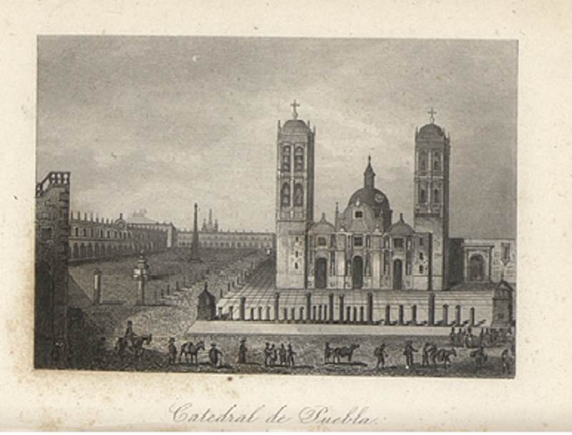

Imagenes y texto :
De la red
Música:
Catedral 01 medley
Interprete:
Varios Artistas
Edición:
Eaglenest
Duración :
20 minutos
00 segundos
Chao
Auf wiedersehen
Au revoir
Hasta la vista
Pasenla Bien
___________________
eaglenest8@hotmail.com

Slide 16







12:00
¿Te ha gustado?
Puedes ver más entrando
Aquí
Además puedes recibir powerpoints en tu correo electrónico suscribiéndote aquí:

